Slide 1
Использование приемов сказкотерапии в психолого-педагогической работе со старшеклассниками
Педагог-психолог
МКОУ Сокурская СОШ № 19
Капцова Марина Юрьевна

Slide 2
Особенность метода сказкотерапии: открываются знания, которые являются психотерапевтическими; это процесс образования связи между сказочными событиями и поведением в реальной жизни; происходит активизация внутренних ресурсов, потенциала личности

Slide 3
Особенности сказок
Плюсы
Нет менторской позиции.
Дается описание психологических особенностей личности и объяснение поведения.
Минусы
Многое зависит от профессионализма и интуиции психолога и педагога, умения видеть разноплановость в постановке проблемы и поиска решения.

Slide 4
Выбор сказки
Кто будет слушать сказку?
Какую проблему поможет решить сказка?
Какие знания даст сказка?

Slide 5


Slide 6


Slide 7
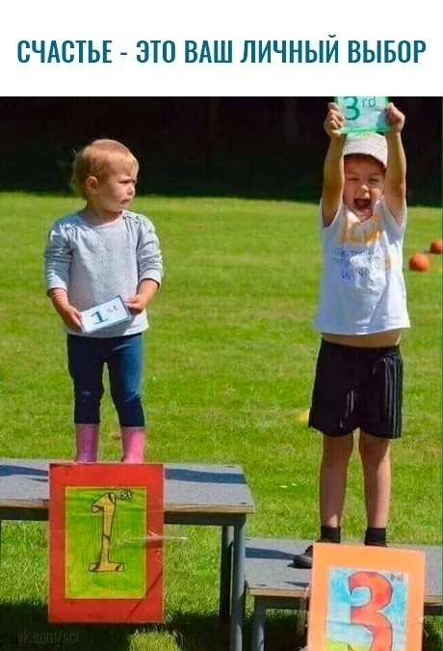
Спасибо за внимание!

